Slide 1

HƯỚNG DẪN MUA HÀNG TRÊN KTS MALL
(Bản mobile)

Slide 2
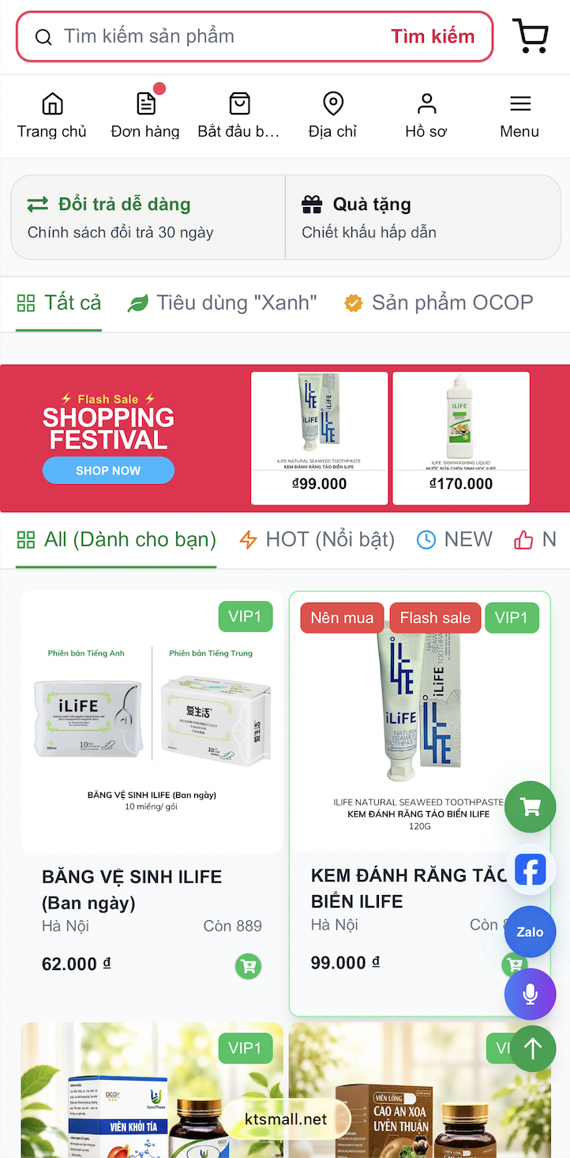
Bước 1: Truy Cập Website
Khởi động trình duyệt và truy cập vào trang web KTS MALL
KTS MALL | Hướng dẫn

Slide 3
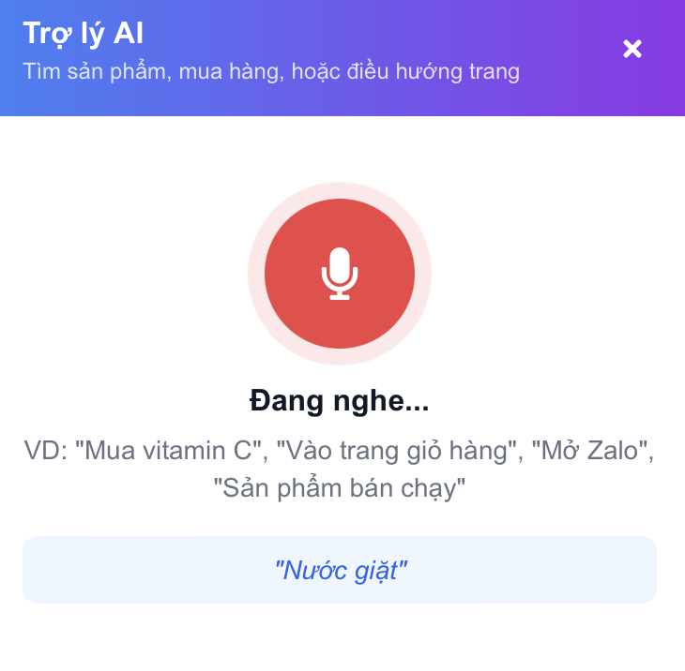
Bước 2: Sử dụng Trợ lý AI
Kích Hoạt Qua Giọng Nói
Nhấn chọn tính năng Trợ lý AI tại màn hình.
Nói rõ câu lệnh hoặc tên sản phẩm quý khách đang tìm kiếm.
KTS MALL | Hướng dẫn

Slide 4
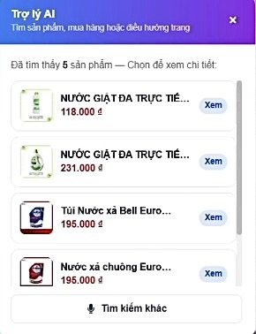
Bước 2: Sử dụng Trợ lý AI
Hệ thống sẽ hiển thị ra danh sách các sản phẩm liên quan.
Quý khách vui lòng chọn sản phẩm theo nhu cầu của mình rồi nhấn nút xem.
KTS MALL | Hướng dẫn

Slide 5
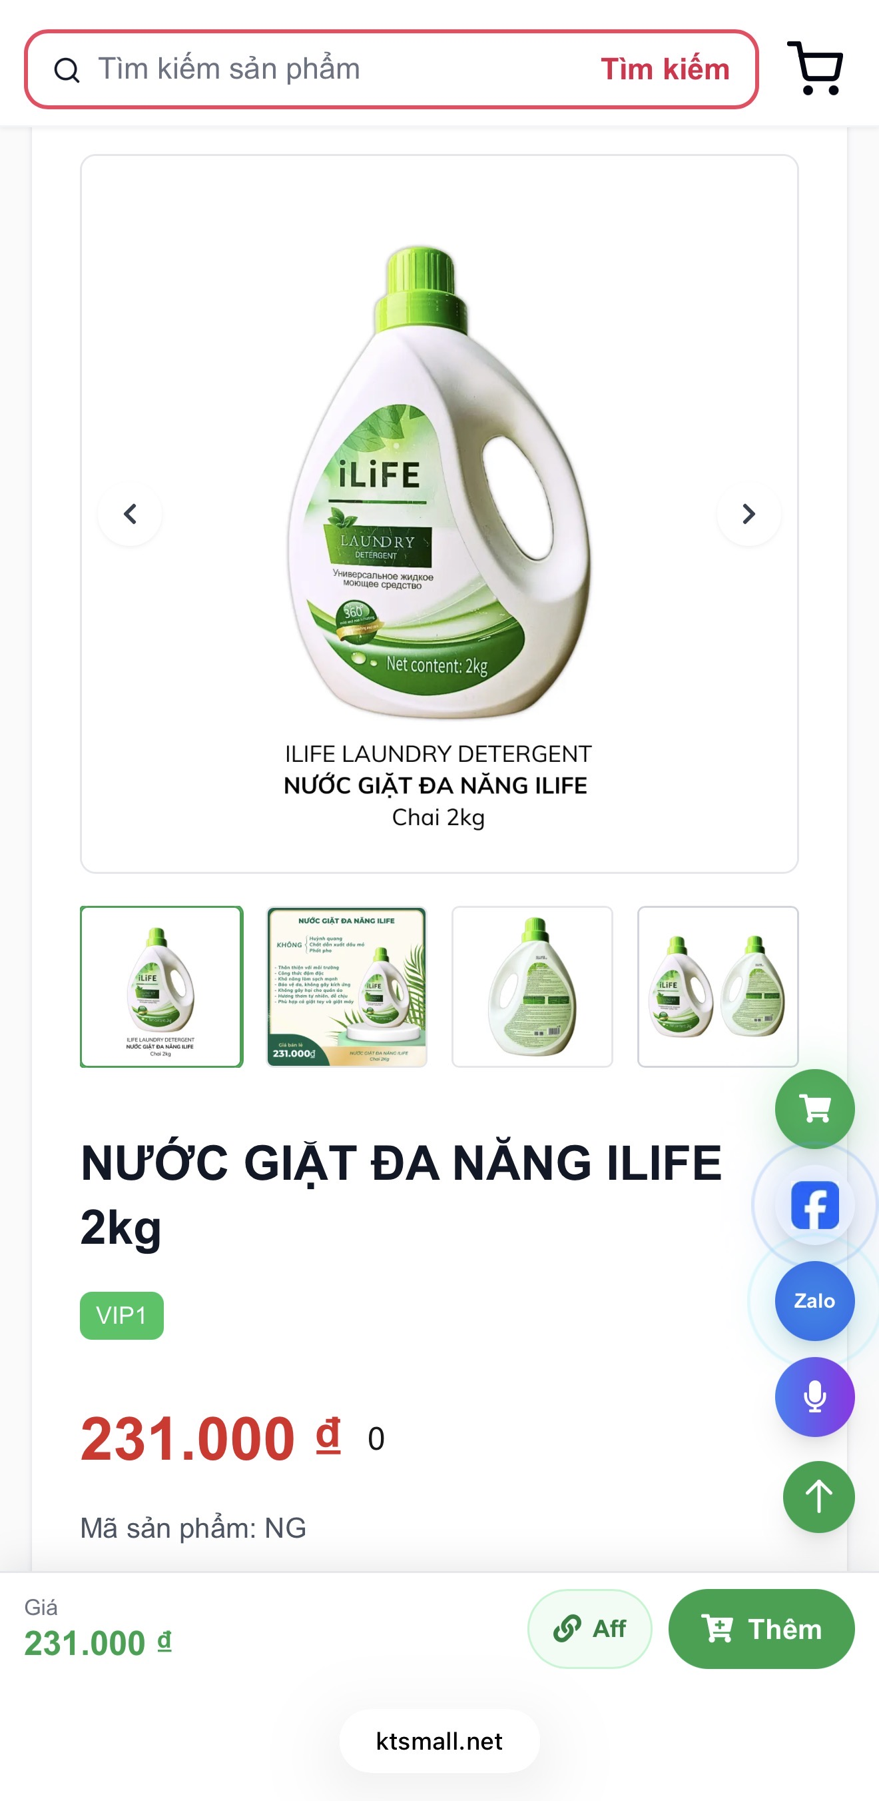
Bước 3: Thông tin sản phẩm
Trang thông tin chi tiết của sản phẩm
Quý khách có thể tuỳ chọn số lượng sản phẩm và nhấn Thêm vào giỏ hàng.
GIỎ HÀNG
Quý khách vui lòng nhấn vào biểu tượng giỏ hàng để kiểm tra lại đơn hàng.
KTS MALL | Hướng dẫn

Slide 6
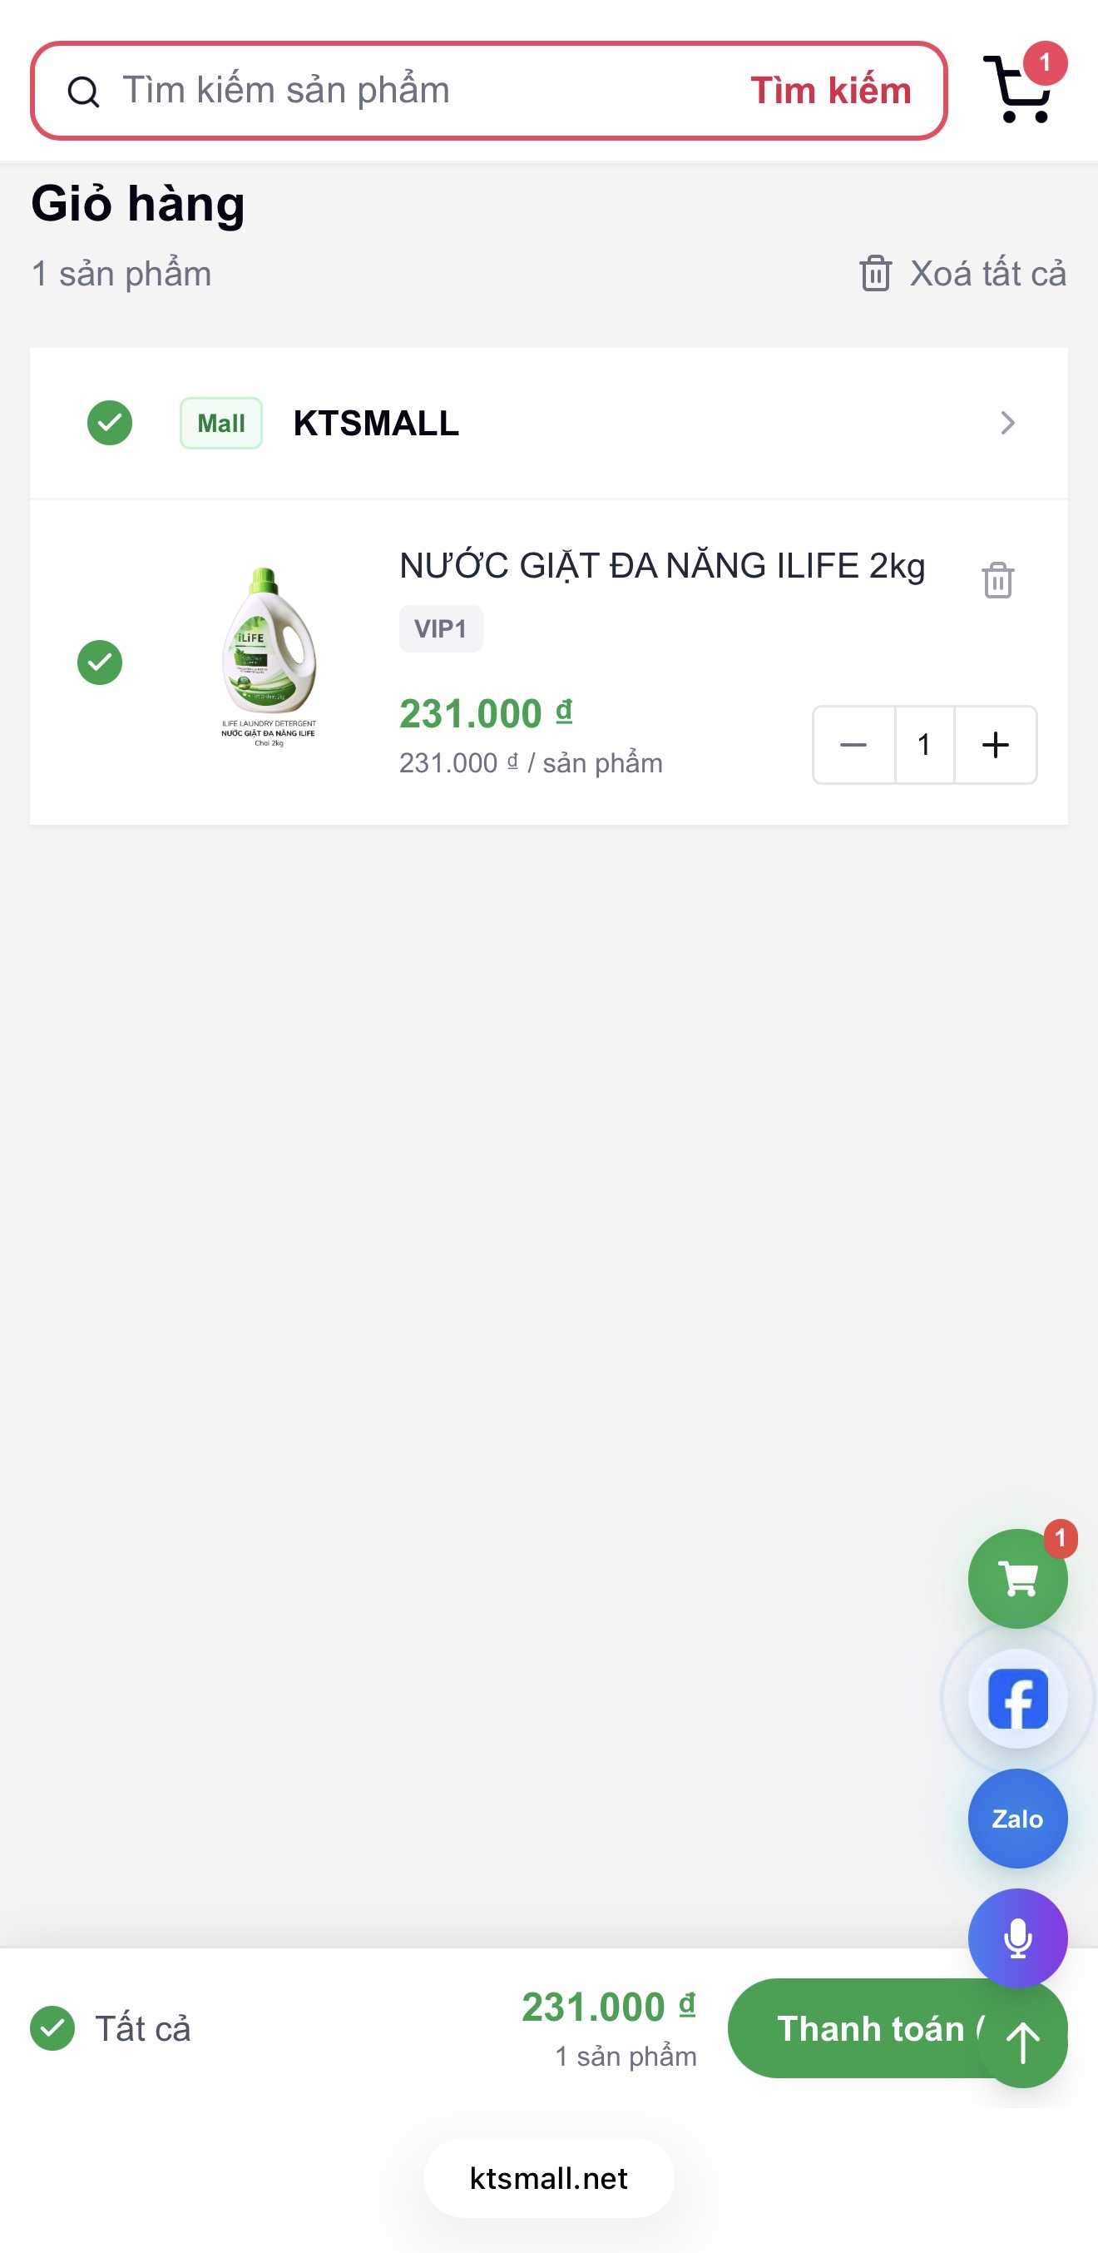
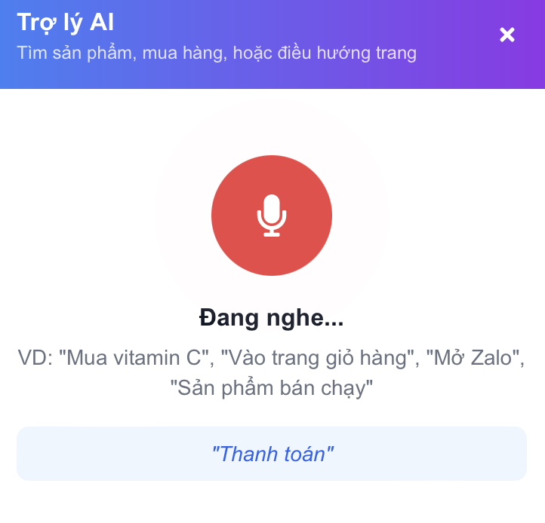
Bước 4: Kiểm tra giỏ hàng
Tại trang giỏ hàng
Quý khách có thể sử dụng chức năng Trợ lý AI để thanh toán.
Hệ thống sẽ tự động chuyển đến trang thanh toán.
KTS MALL | Hướng dẫn

Slide 7
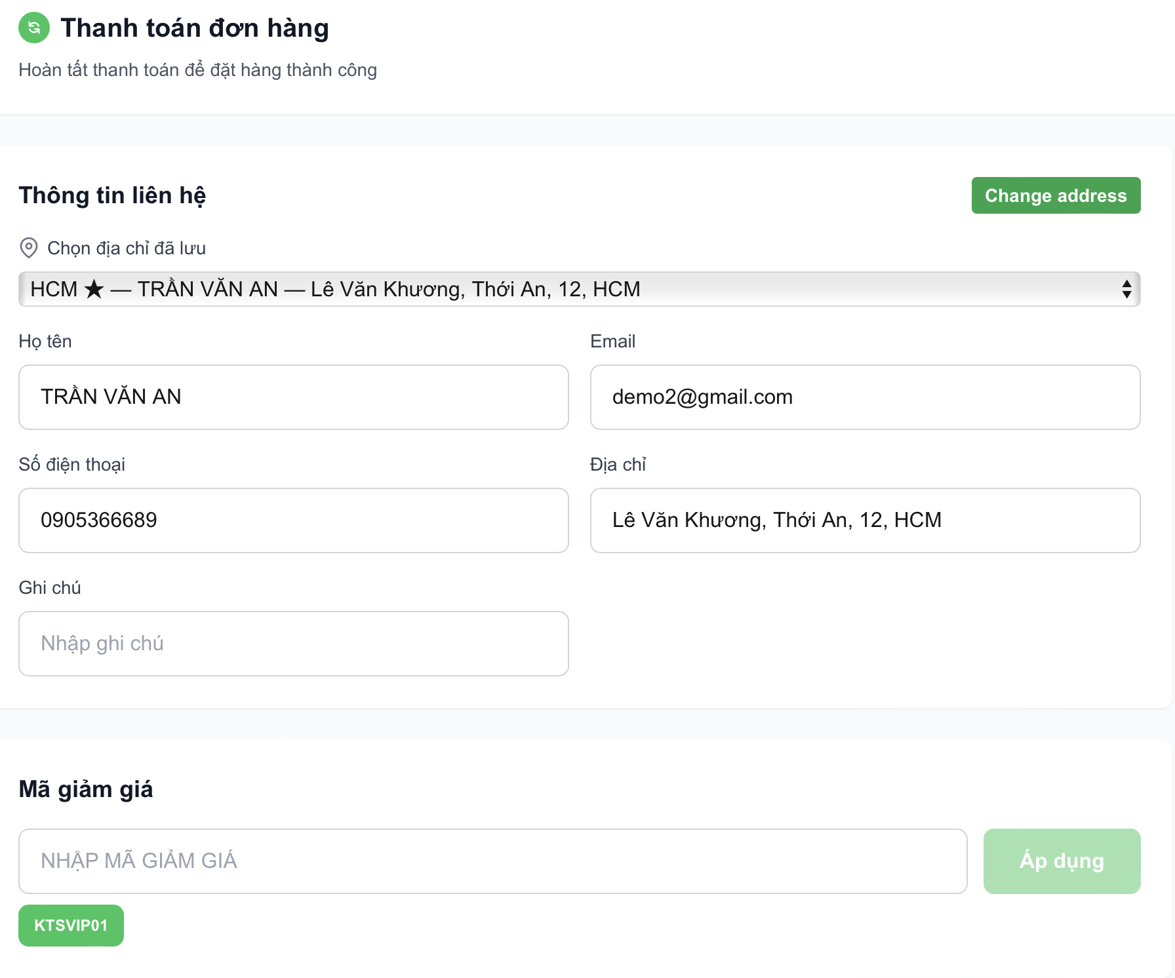
Bước 5: Thanh toán đơn hàng
Tại trang thanh toán, Quý khách vui lòng điền thông tin liên hệ vào các mục:
Địa chỉ, Họ tên, Email, Số điện thoại, Ghi chú
Ngoài ra Quý khách còn có thể áp dụng Mã giảm giá (nếu có).
Lưu ý: Quý khách vui lòng kiểm tra kỹ lại thông tin.
KTS MALL | Hướng dẫn

Slide 8
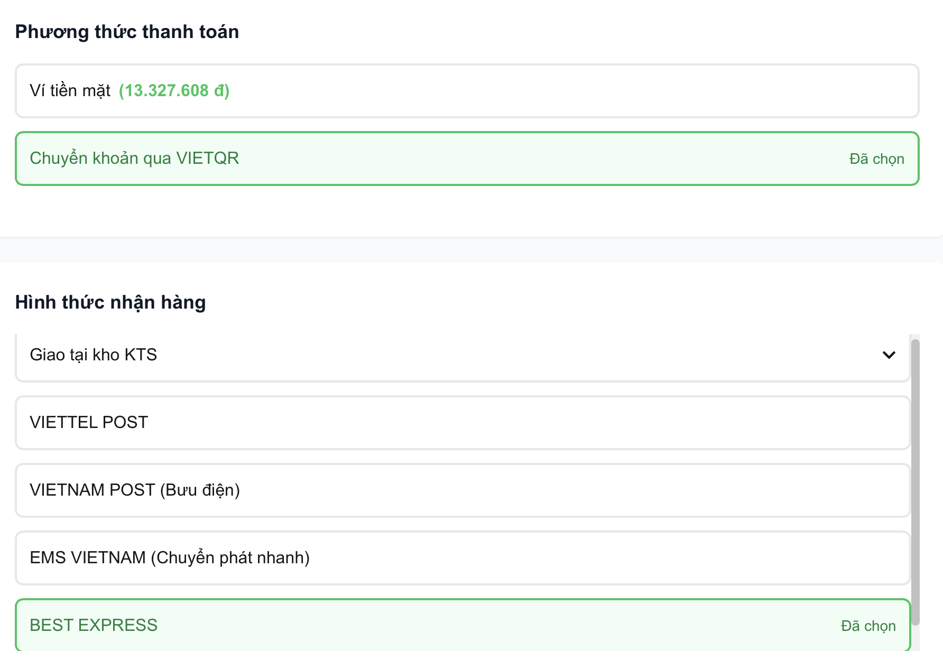
Bước 6: Chọn phương thức thanh toán và hình thức nhận hàng
Tại mục Phương thức thanh toán, Quý khách có thể lựa chọn một trong hai hình thức thanh toán: Ví tiền mặt hoặc Chuyển khoản qua VIETQR.
Tại mục Hình thức nhận hàng, Quý khách vui lòng lựa chọn đơn vị vận chuyển phù hợp với nhu cầu của mình.
KTS MALL | Hướng dẫn

Slide 9
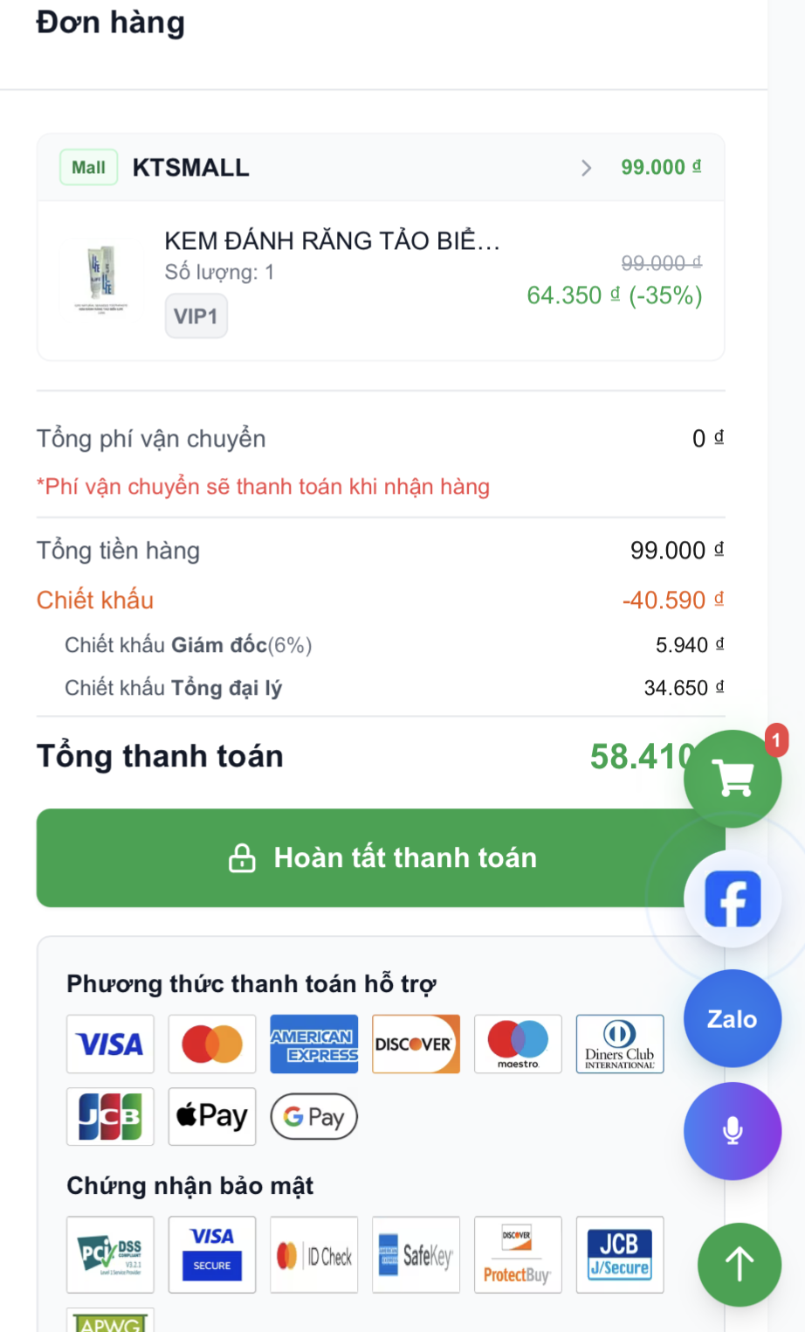
Bước 7: Hoàn tất thanh toán
Quý khách vui lòng kiểm tra lại thông tin đơn hàng và tổng thanh toán.
Chọn mục hoàn tất thanh toán sẽ hoàn thành quá trình mua hàng.
KTS MALL | Hướng dẫn

Slide 10
Cảm Ơn Quý Khách!
Chúc quý khách có những trải nghiệm mua sắm tuyệt vời, tiện ích và an tâm cùng KTS Mall.

